Slide 1
Détermination d’un Plan d’évacuation incendie
Etude locale et générale d’une évacuation

Slide 3
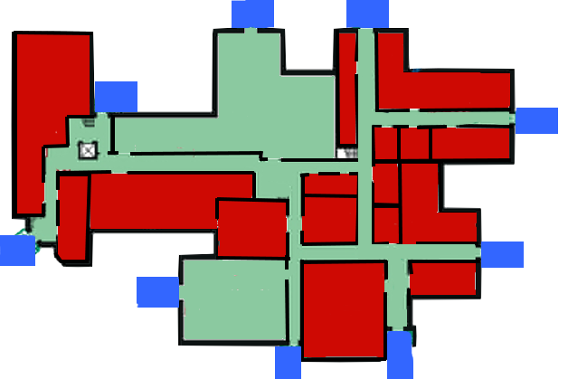
Une Simulation Globale

Slide 4

Une Simulation Globale

Slide 5
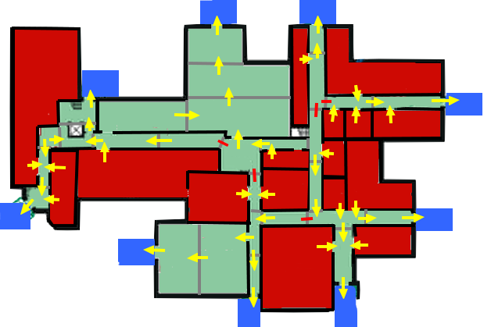
Une Simulation Globale

Slide 6
Une Simulation Globale

Slide 7
Une Simulation Globale

Slide 8
Une Simulation Globale
Bâtiment

Slide 9
Une Simulation Globale

Slide 10
Une Simulation Globale

Slide 11
Une Simulation Globale

Slide 12
Une Simulation Globale

Slide 13
Une Simulation Globale

Slide 14
Une Simulation Globale

Slide 15
Une Simulation Globale

Slide 16
Une Simulation Globale

Slide 17
Une Simulation Globale

Slide 18
Une Simulation Globale

Slide 19
Une Simulation Globale

Slide 20
Une Simulation Globale
Bâtiment

Slide 21
Une Simulation Globale
Bâtiment

Slide 22
Une Simulation Globale
Bâtiment

Slide 23
Une Simulation Globale
Bâtiment

Slide 24
Une Simulation Globale
Bâtiment

Slide 25
Une Simulation Globale
Bâtiment

Slide 26
Une Simulation Globale
Bâtiment

Slide 27
Une Simulation Globale
Bâtiment

Slide 28
Une Simulation Globale
Bâtiment

Slide 29
Une Simulation Globale
Bâtiment

Slide 30
Une Simulation Globale
Bâtiment

Slide 31
Une Simulation Globale
Bâtiment

Slide 32
Une Simulation Globale
Bâtiment

Slide 33
Une Simulation Globale
Bâtiment

Slide 34
Une Simulation Globale
Bâtiment

Slide 35
Une Simulation Globale
Bâtiment

Slide 36
Une Simulation Globale
Bâtiment

Slide 37
Une Simulation Globale
Bâtiment

Slide 38
Une Simulation Globale
Bâtiment

Slide 39
Une Simulation Globale
Bâtiment

Slide 40
Une Simulation Globale
Bâtiment

Slide 41
Une Simulation Locale
Pourquoi?
Pour un débit local
Et une étude du régime transitoire

Slide 42
Choix de la modélisation
Utilisation d’une bibliothèque python
Représentation d’une salle par un fichier JSON

Slide 43
Image d’une salle

Slide 44
Déplacement des gens
Test avec points + schéma
Test lancer de rayon + Biblio + schéma

Slide 45
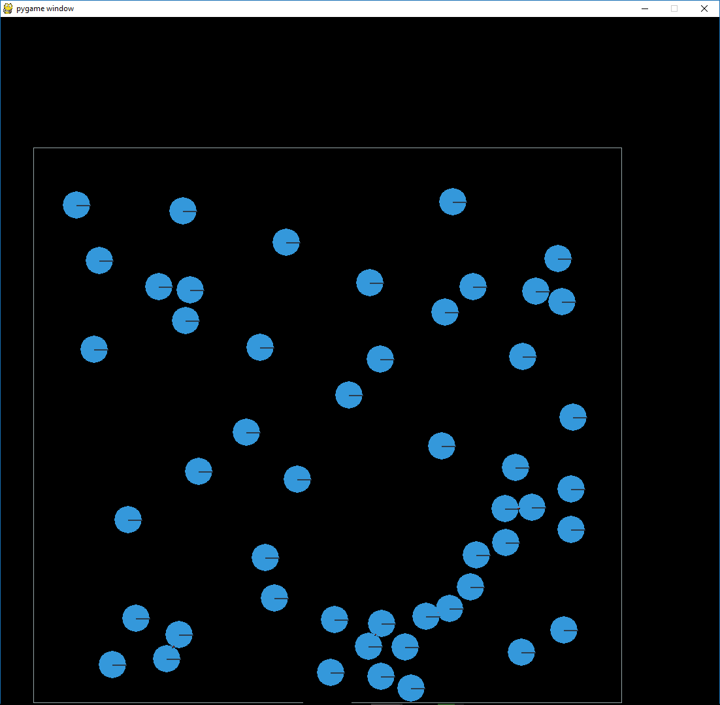

Slide 46
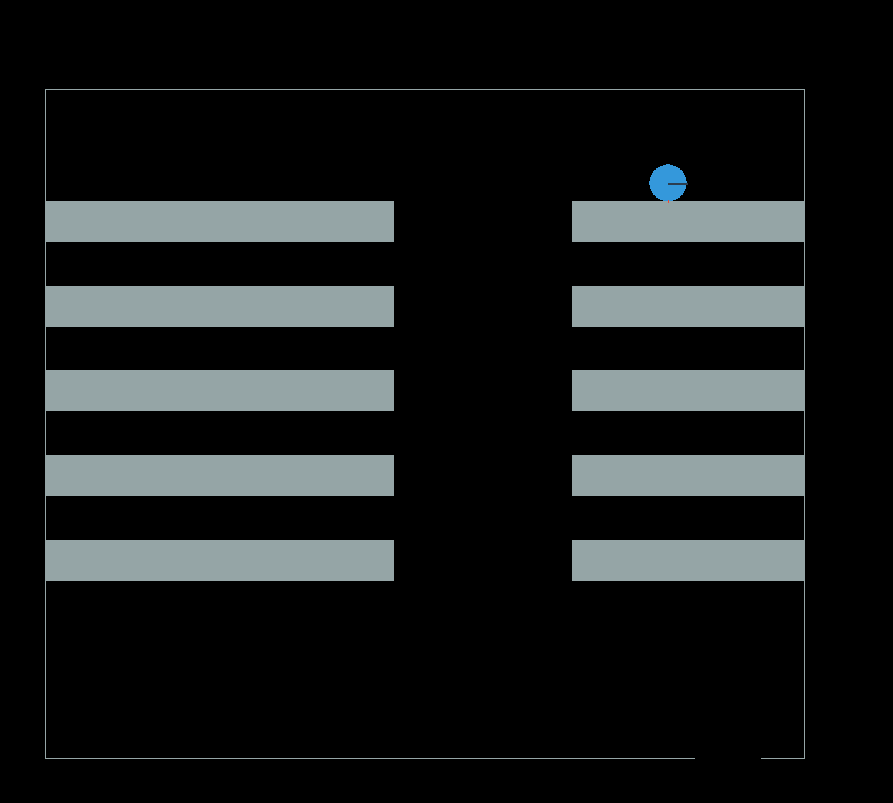

Slide 47
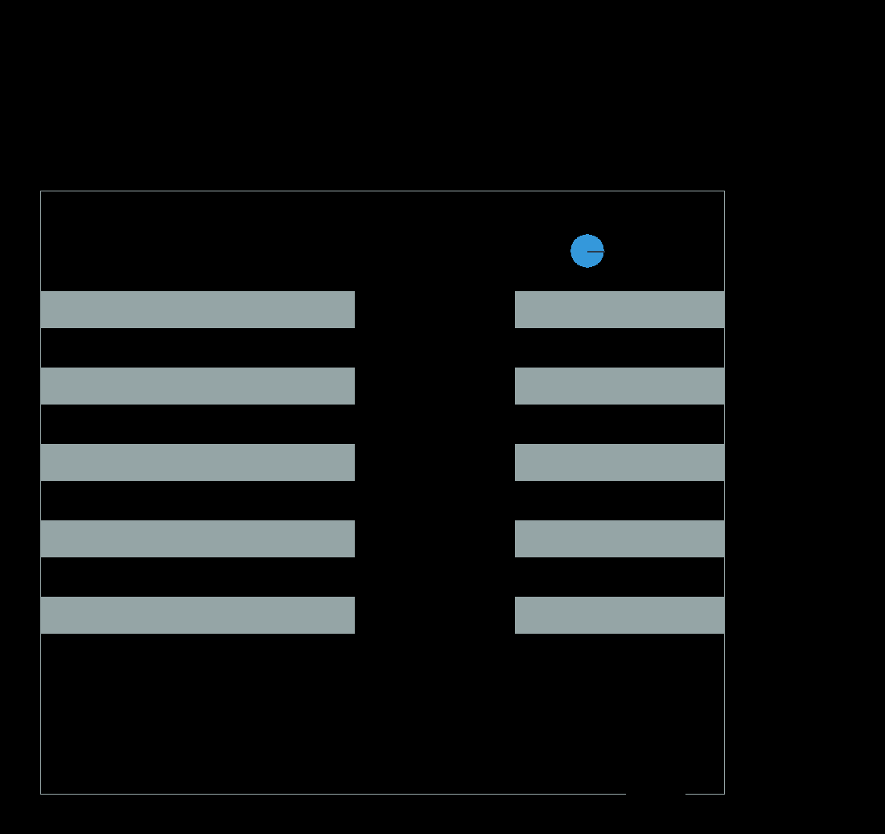

Slide 48
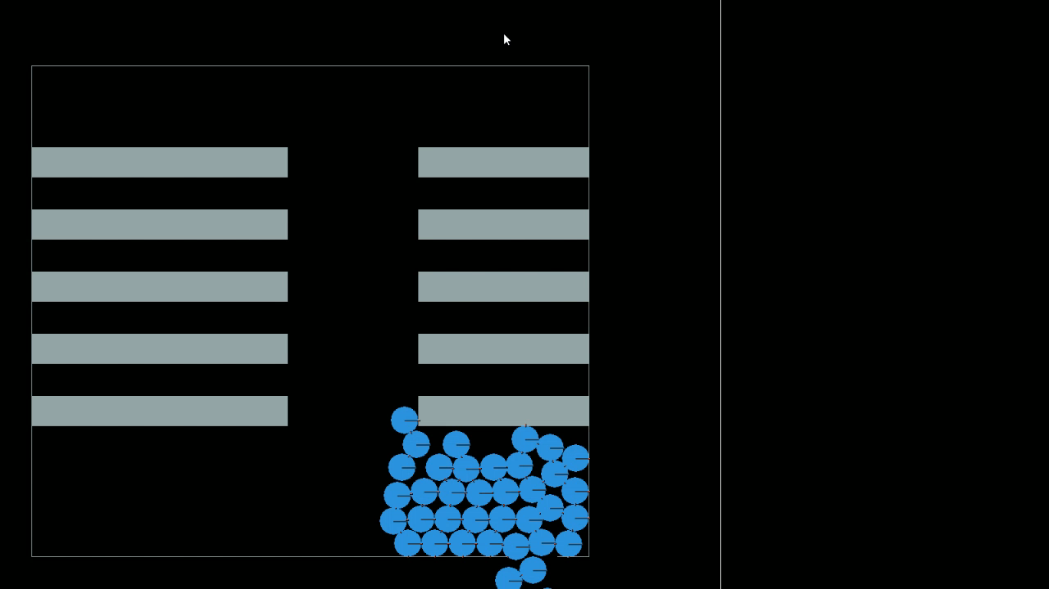

Slide 49
Simulation MPSTAR

Slide 50
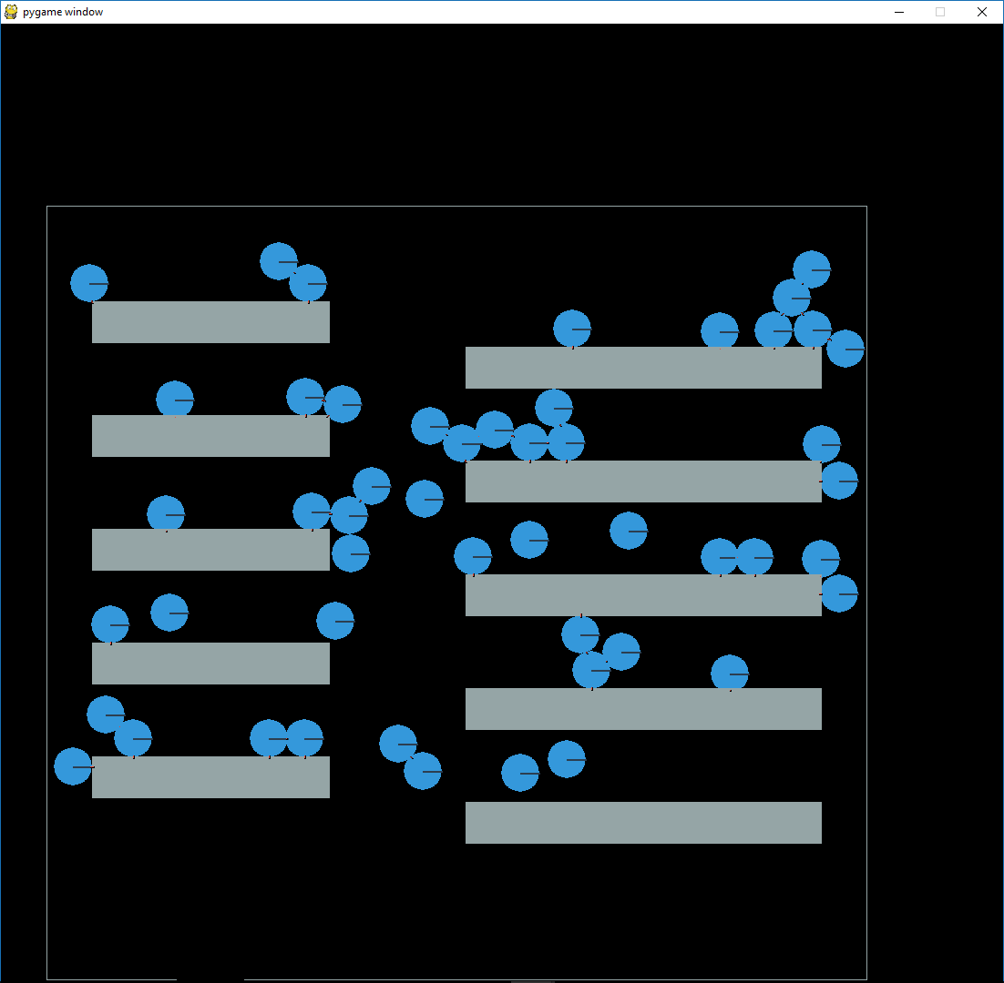

Slide 51
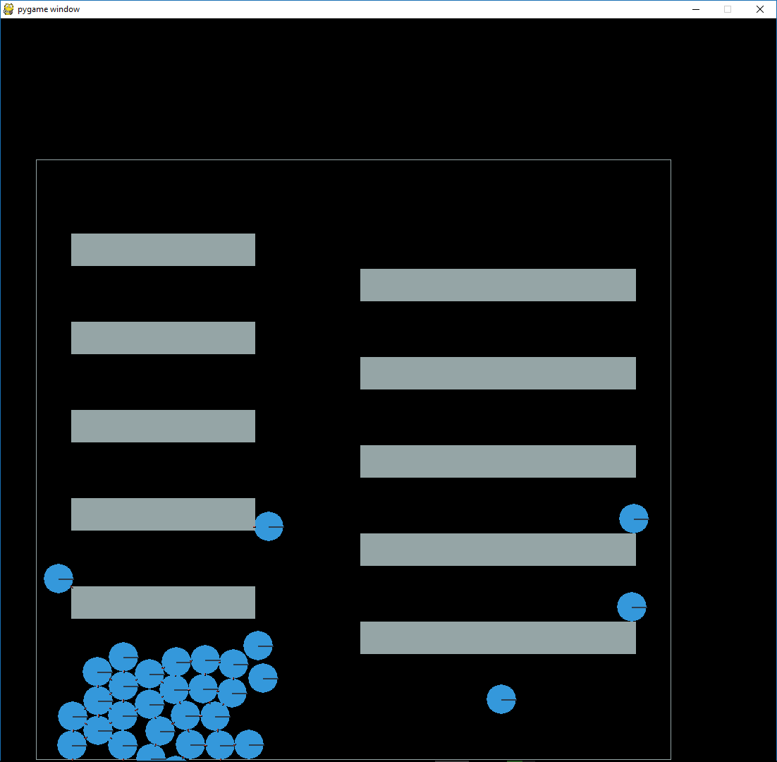

Slide 52
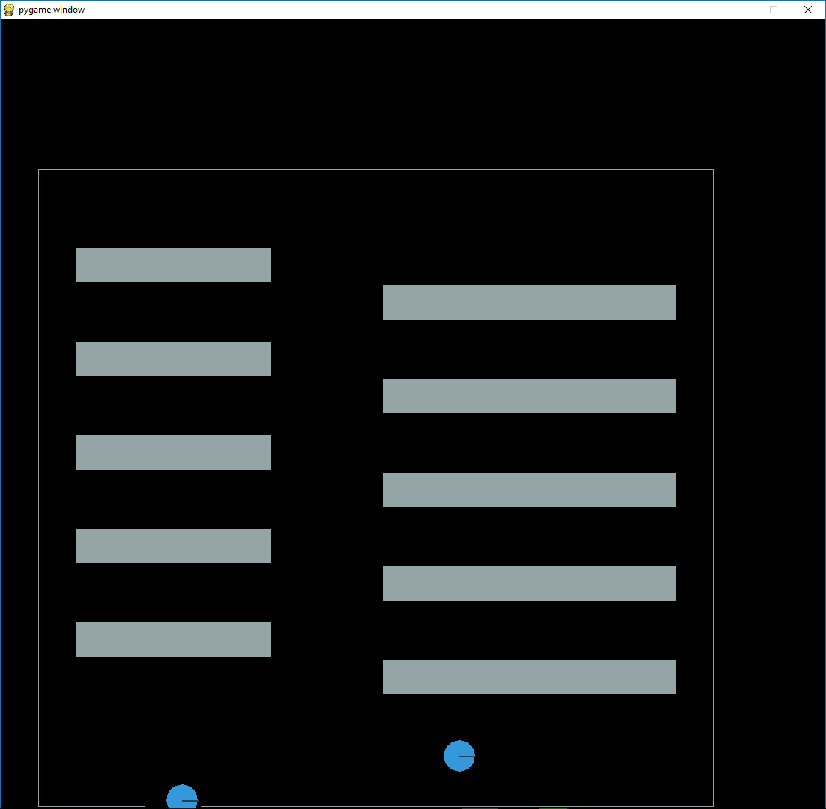

Slide 53
Récupération des données
Quand est ce que les gens sont sortis?
Récupération des données par écouteur

Slide 54
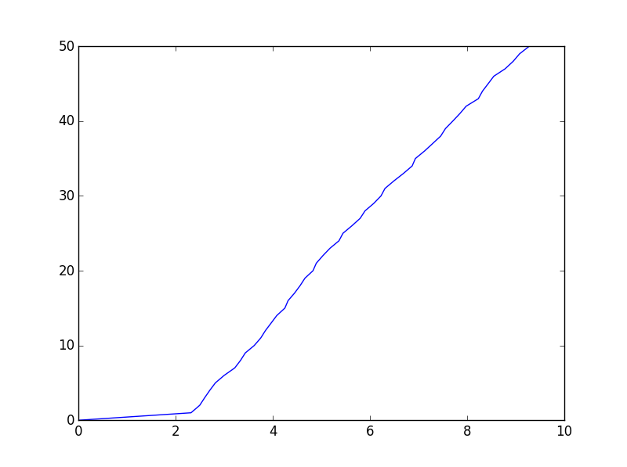
Personnes sorties
Temps (secondes)

Slide 55
Traitement des données
Lissage
Dérivation

Slide 56
Lissage et dérivation
… la dérivation marche pas

Slide 57
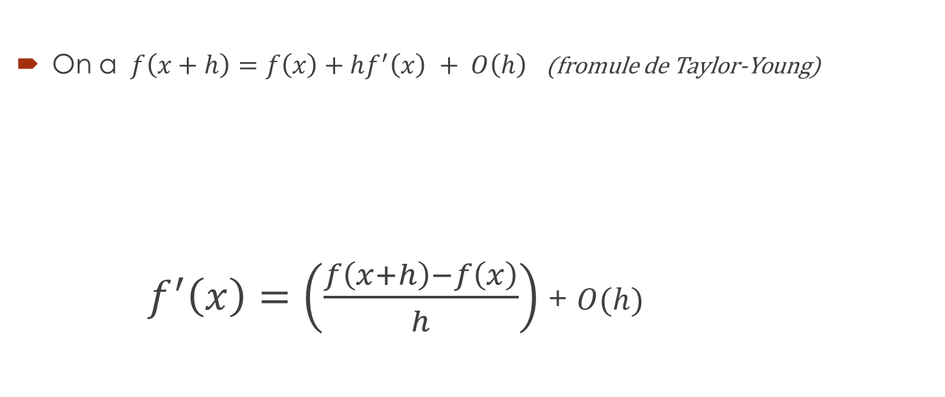
Méthode de la dérivée première à l’odre 1 à l’aide de 2 points d’appuis
On a $f\left(x+h\right)=f\left(x\right)+hf^{′}\left(x\right) + O\left(h\right)$ (fromule de Taylor-Young)
$f^{′}\left(x\right)=\left(\frac{f\left(x+h\right)−f\left(x\right)}{h}\right)$ + $O(h)$

Slide 58
Méthode de la dérivée première à l’odre 4 à l’aide de 5 points d’appuis
$$f^{′}\left(x\right)=\left(\frac{−f\left(x+2h\right)+8f\left(x+h\right)−8f\left(x−h\right)+f\left(x−2h\right)}{12h}\right)+O(h^{4})$$

Slide 59
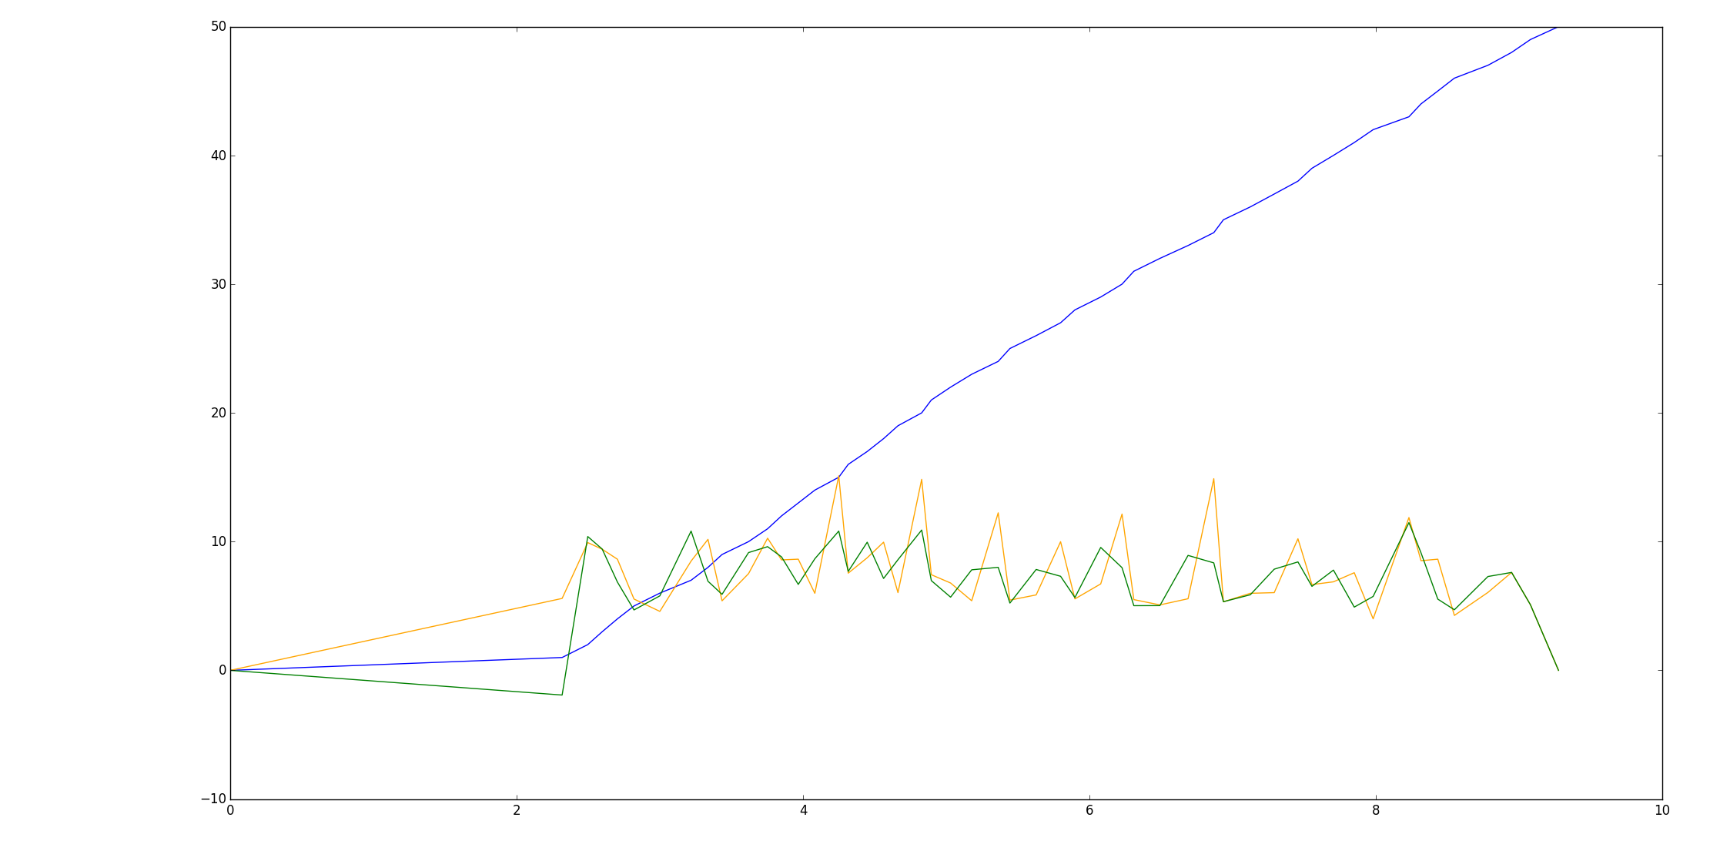
Signal expérimental
Débit obtenu à l’aide de 2 points avoisinants
Débit obtenu avec 5 points avoisinants

Slide 60
Intérêt du lissage
Transformation de Fourier discrète et polynôme interpolateur de Lagrange

Slide 61
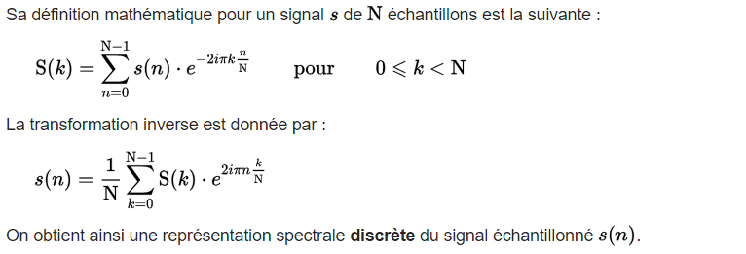
Transformation de Fourier discrète
Signal réel discret
Signal fréquentiel discret (n harmoniques)
Filtre passe-bas
Signal fréquentiel discret (50 harmoniques)
Signal réel discret lissé

Slide 62
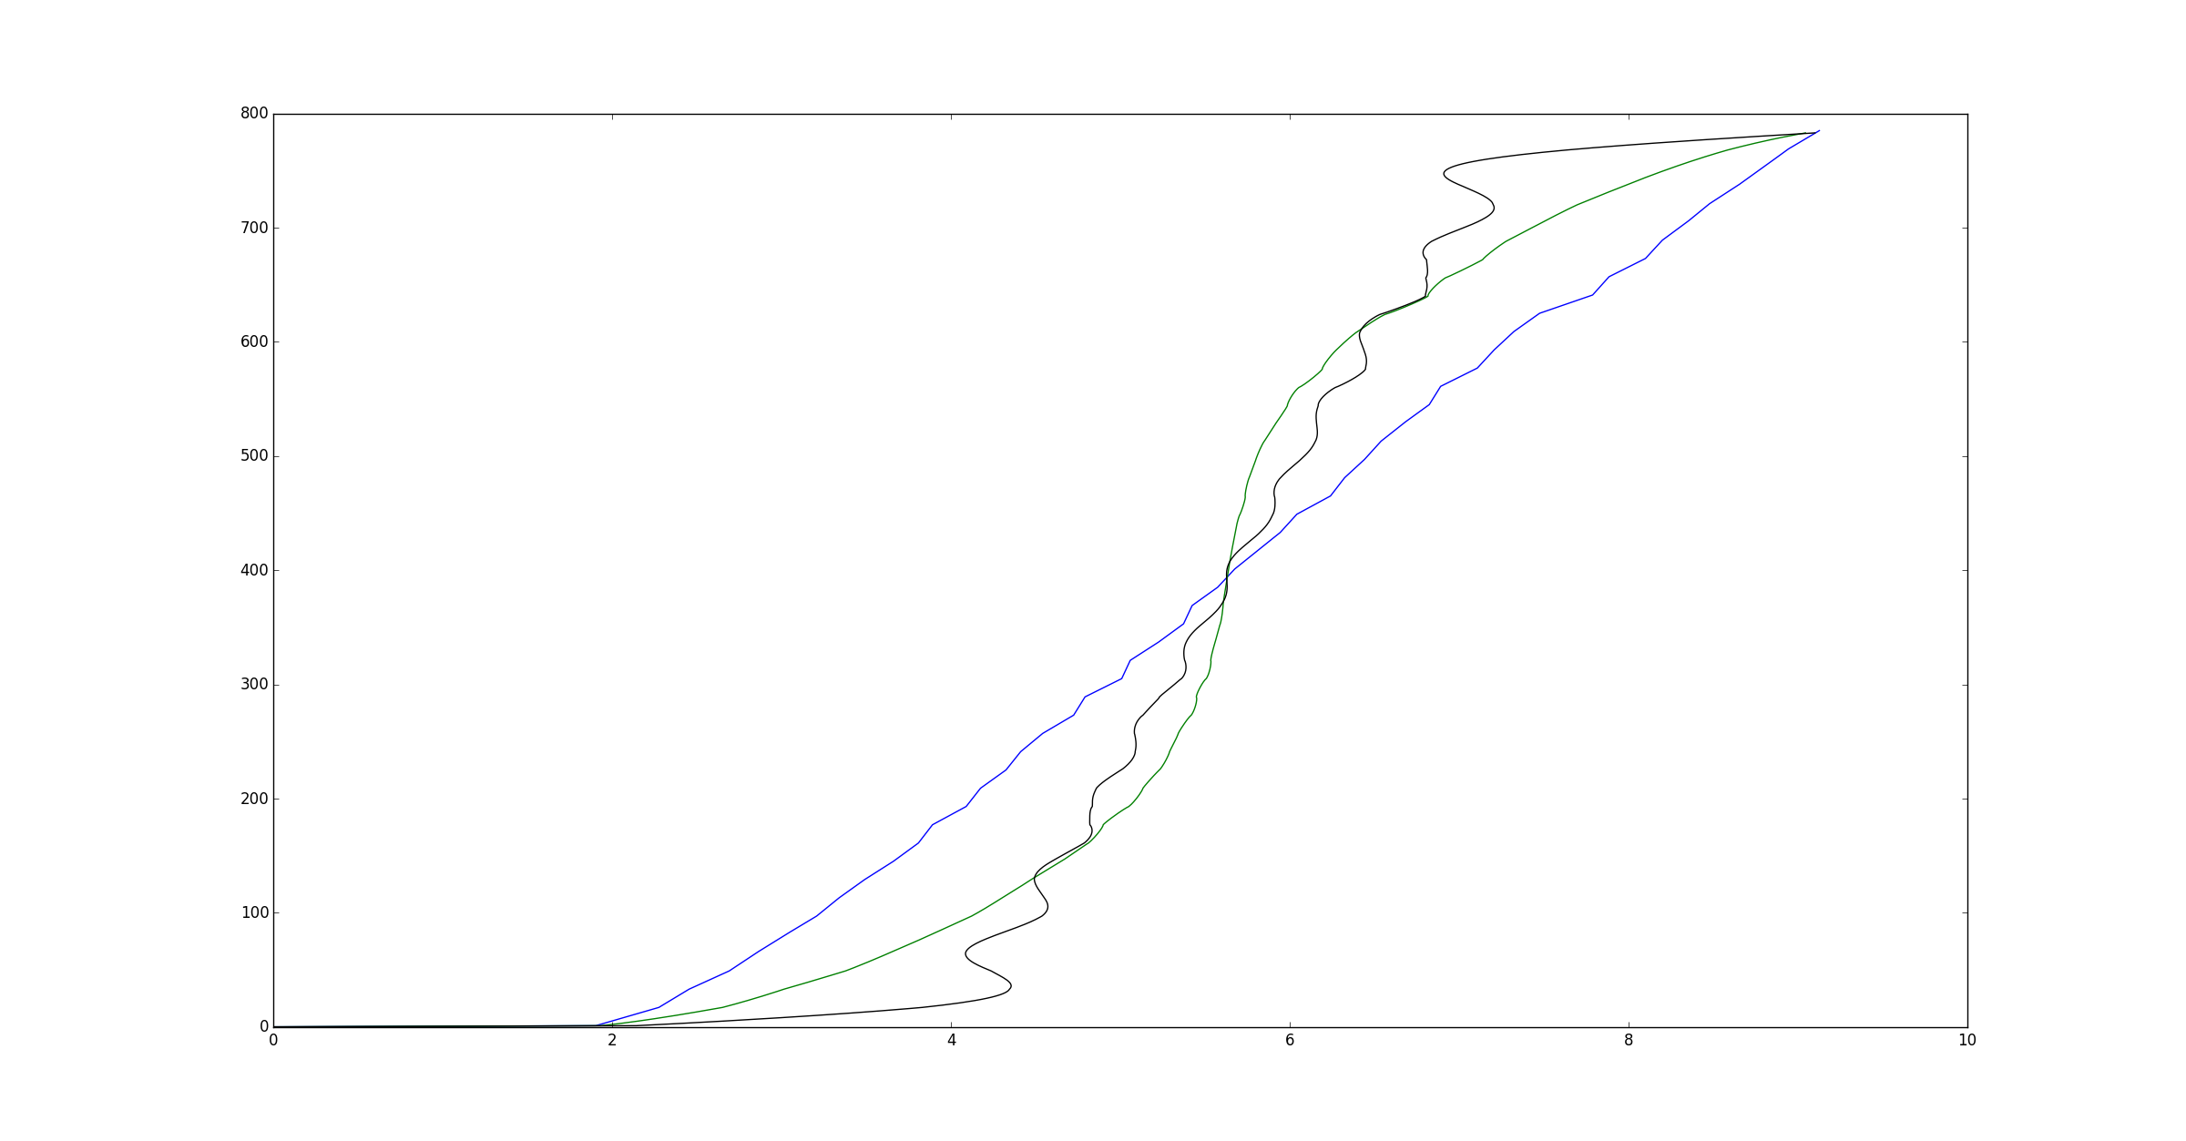
Signal expérimental
Signal traité sans filtre passe bas
Signal traité avec filtre

Slide 63
Polynôme interpolateur de Lagrange

Slide 64
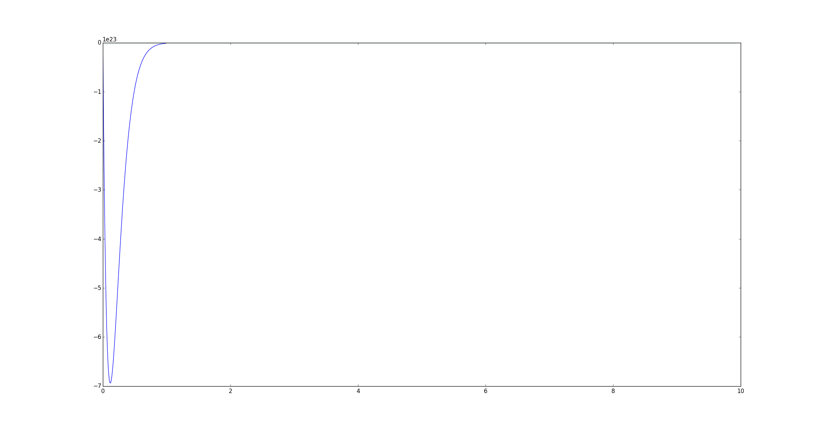
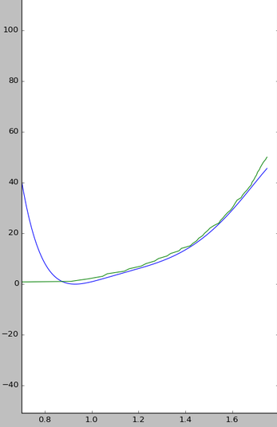
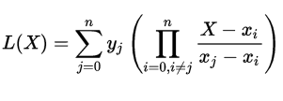

Slide 65
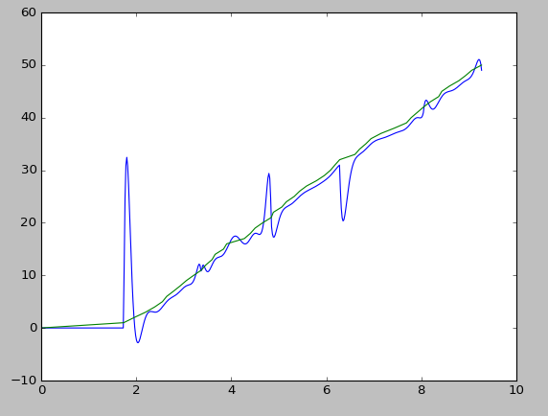

Slide 66
Pour la suite
Couplage
Etude local

